Slide 1
СЕВЕРО-ЗАПАДНЫЙ
ИНСТИТУТ
УПРАВЛЕНИЯ

Slide 2
САМЫЙ БОЛЬШОЙ ВУЗ
САМОЙ БОЛЬШОЙ СТРАНЫ
194 000
студентов и слушателей
всех форм обучения
во всех филиалах РАНХиГС
18 500
студентов и слушателей
в Северо-Западном
институте управления
5000
государственных служащих ежегодно проходят курсы повышения квалификации в СЗИУ

Slide 3
НАУЧНО-ПЕДАГОГИЧЕСКИЙ ПОТЕНЦИАЛ
5000
600
71%
преподавателей в
системе РАНХиГС
преподавателей в
Северо-Западном кампусе
имеют степень кандидата
и доктора наук

Slide 4
МЕЖДУНАРОДНАЯ
ДЕЯТЕЛЬНОСТЬ
130
соглашений о международном сотрудничестве РАНХиГС
с ведущими университетами мира
21
соглашение РАНХиГС о
студенческих обменах с мировыми
университетами ТОП-500
40
вузов-партнеров СЗИУ
из 23 стран мира

Slide 5
ИНСТИТУТ СЕГОДНЯ
42
44
научных
подразделения
8
программы высшего образования
100
факультетов
программ
ДПО

Slide 6
Факультеты
Социальных технологий
Журналистика
Реклама и связи с общественностью
Психология
Социальная работа (заочная)
Таможенного администрирования и безопасности
Таможенное дело
Экономическая безопасность
Экономики и финансов
Экономика
Менеджмент
Бизнес-информатика

Slide 7
Факультеты
Международных отношений и политических исследований
Международные отношения
Политология
Государственного и муниципального управления
Юридический
Факультет среднего профессионального образования и довузовской подготовки

Slide 8

БАКАЛАВРИАТ / СПЕЦИАЛИТЕТ
более 20%
мест ежегодно
являются бюджетными
30 000 Р
максимальная ежемесячная
академическая стипендия
42 500 Р
минимальная стоимость
обучения за семестр

Slide 9

МАГИСТРАТУРА
https://sziu.ranepa.ru/magistratura
Современные технологии
образовательный процесс проходит в интерактивной форме с использованием новейших цифровых технологий
Больше практики
погружение в уникальную образовательную среду благодаря преподавателям-практикам
Гибкий график занятий
возможность обучения без отрыва от основной работы

Slide 10

LIBERAL ARTS
Направление подготовки дает уникальную возможность комбинации двух профилей обучения (специализаций): основного (major) и дополнительного (minor) из списка, предлагаемого факультетом.
При этом выбор профиля осуществляется не в момент поступления в вуз, а после изучения общего блока дисциплин.

Slide 11

Интернет-журнал «Мел»
Как проходит обучение по модели свободных искусств
Fst-sziu.ru/mel

Slide 12
Этапы обучения
1 этап
1-2 семестр
Освоение общего обязательного набора дисциплин
––
2 этап
С 3-го семестра
Выбор основного профиля (major)
3 этап
С 5-го семестра
Выбор дополнительного профиля (minor)

Slide 13


ПРОФИЛЬ MAJOR
Журналистика
Реклама и связи с общественностью
Психология

Slide 14








ПРОФИЛЬ MINOR
Основы создания цифрового контента в условиях конвергенции медиа
От газеты до блокчейна. Технологии управления информацией для успешной карьеры и бизнеса
Деловая журналистика (Бизнес-журналистика)
Мастерская психологического консультирования
Политконсалтинг
и политический PR
Мастерская организационного консультирования
Психология успеха
Социальные технологии в управлении

Slide 15






ПРОФИЛЬ MINOR
Основы организации личного бизнеса (Управление бизнесом)
Web-проектирование и дизайн
Промышленный PR
GR/ Взаимодействие с органами государственной власти
Пресс-центр
Успешный сотрудник средствами HR-менеджмента

Slide 16
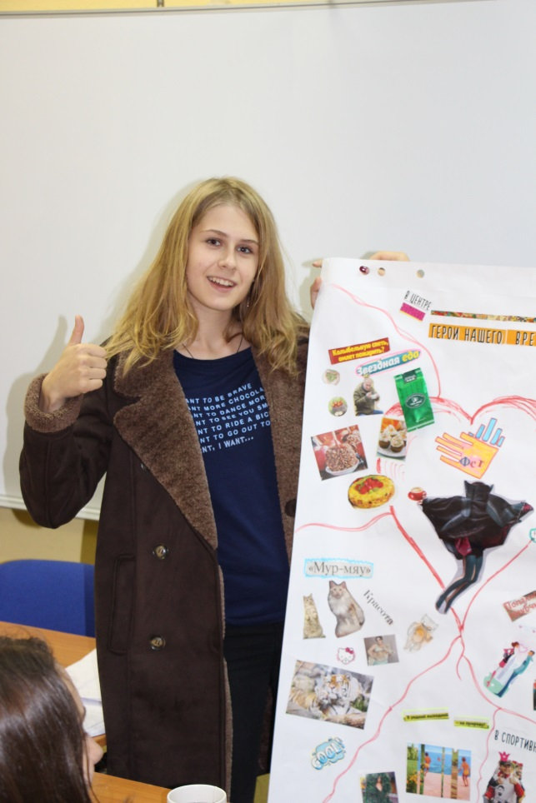
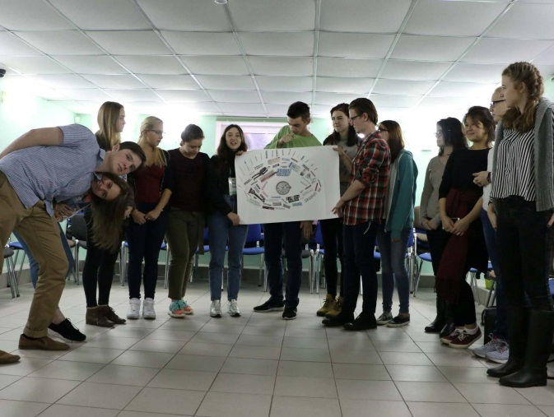
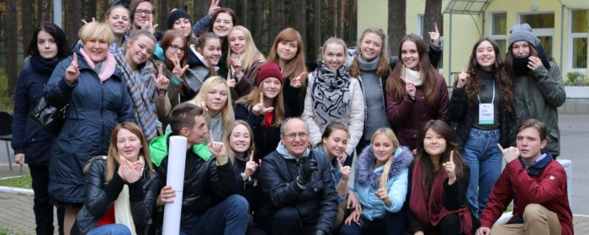
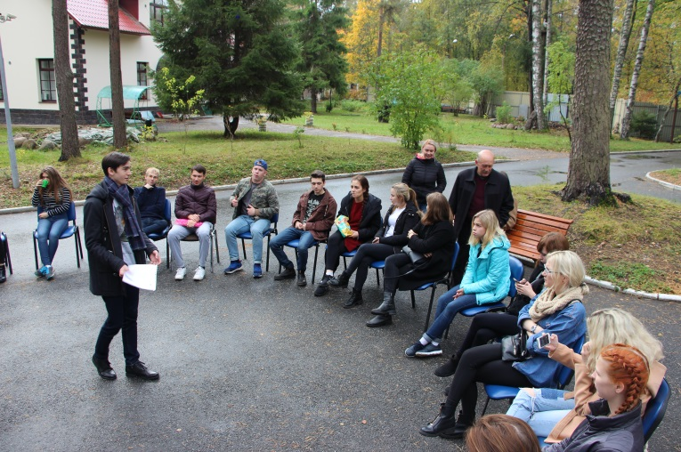
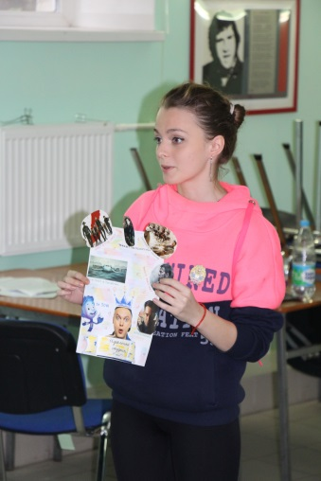
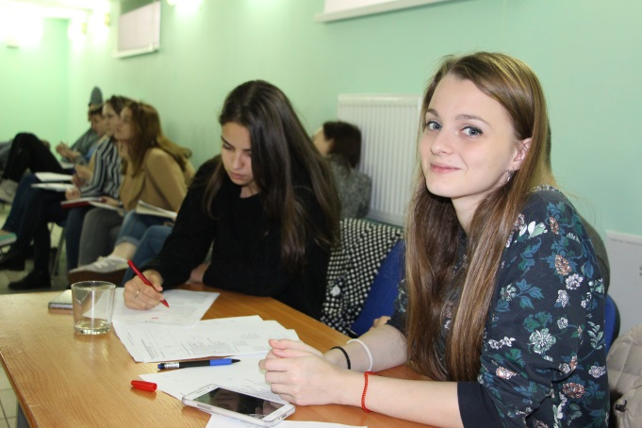
ВЫЕЗДНЫЕ КУРСЫ «STUDY WEEKS»

Slide 17

НОВЫЕ ДИСЦИПЛИНЫ
Письмо
и критическое мышление
Великие книги
2
иностранных
языка

Slide 18
УЧЕБНЫЙ МЕДИА-ЦЕНТР
Студенческая газета «ПРОСТО»
«Цветное телевидение»
Радио «Президентская академия»
Рекламно-коммуникационное агентство

Slide 19














ПРАКТИКА и ТРУДОУСТРОЙСТВО
Более 200 мест практики в органах государственной власти и крупных коммерческих организациях
Администрация
Президента РФ
Правительство
России
Администрация
Губернатора СПб
Правительство Ленинградской области

Slide 20



Журналистика
10 бюджетных мест, 140 договор
Русский язык
Литература
Профессиональный конкурс
Творческий конкурс
2018
2018
374
Минимальный проходной
балл на бюджет
245
Минимальный проходной
балл на внебюджет

Slide 21



Реклама и связи с общественностью
10 бюджетных мест, 115 договор
Русский язык
Обществознание
История
2018
2018
256
Минимальный проходной
балл на бюджет
161
Минимальный проходной
балл на внебюджет

Slide 22



Психология
15 бюджетных мест, 35 договор
Русский язык
Биология
Математика
2018
2018
234
Минимальный проходной
балл на бюджет
159
Минимальный проходной
балл на внебюджет

Slide 23
Социальная работа (заочное)
10 бюджетных мест
25 платных мест.
Обществознание
История
Русский язык

Slide 24
СТОИМОСТЬ ОЧНОГО ОБУЧЕНИЯ на ФАКУЛЬТЕТЕ СОЦИАЛЬНЫХ ТЕХНОЛОГИЙ
Средний балл не менее 73 — 81300 р.
Средний балл не менее 60 — 86400 р.
Средний балл менее 60 — 101550 р.
Стоимость указана за один семестр и предоставляется на весь срок обучения

Slide 25
Ознакомиться с информацией по бакалавриату можно здесь:
https://sziu.ranepa.ru/images/priem2019/inf_list.pdf

Slide 26
Ознакомиться с информацией по магистратуре можно здесь:
https://sziu.ranepa.ru/magistratura

Slide 27



ОБЩЕЖИТИЕ
Предоставляется на льготных условиях всем студентам очной формы обучения
Общежитие для иностранных студентов – на Васильевском острове и на улице Димитрова
Размещение магистрантов и аспирантов в Межвузовском студенческом городке (МСГ)

Slide 28
Программы вступительных испытаний доступны для скачивания по данной ссылке: http://goo.gl/APCWpq

Slide 29
Комбинации предметов для поступления
Русский язык, Обществознание, История
(РиСО, Соц. Работа, Юриспруденция, Международные отношения, Политология)
Русский язык, обществознание, математика (ГиМУ, Экономика, Менеджмент, Бизнес-информатика, Экономическая безопасность)
Русский язык, Математика, Биология (Психология)
Русский язык, Литература, Профессионалльный экзамен, Творческий конкурс (Журналистика)
Русский язык, обществознание, История таможенного дела (Таможенное дело)

Slide 30
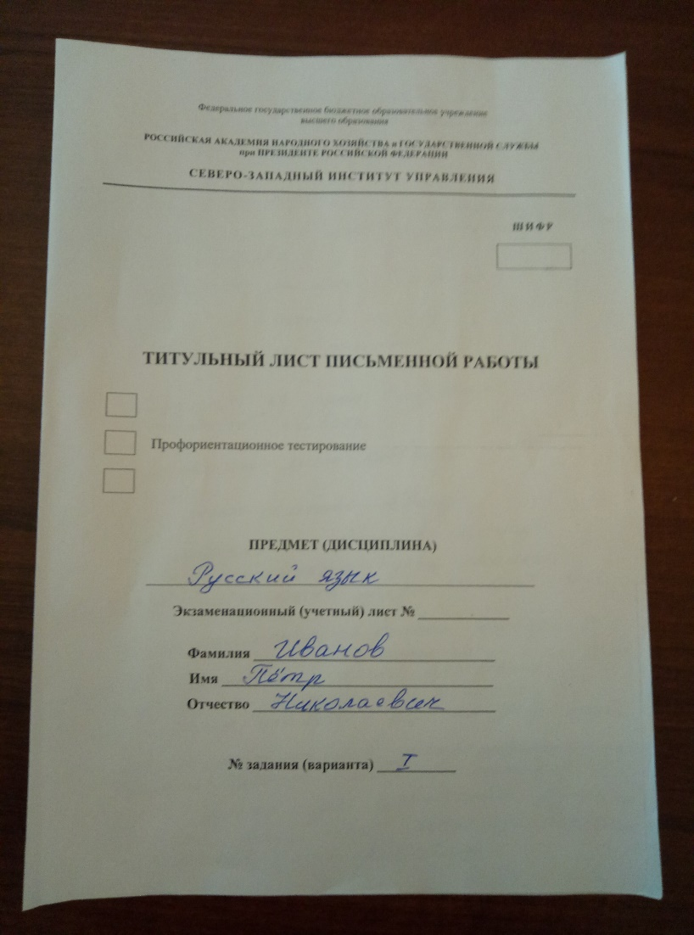
Что надо знать и иметь на интеллектуальном (творческом) конкурсе
Иметь при себе:
Экзаменационный лист с фотографией 3х4 на матовой бумаге в мягком файле
(скачать fst-sziu.ru/astana2019)
Удостоверение личности (паспорт)
Ручка с синей пастой
Карандаш и резинка
2. Заполнить от руки титульный лист Письменной работы
(выдается на каждом экзамене)
3. Заполнить лист ответа синей пастой.
Правильных ответов может быть несколько.
Внимательно читайте вопрос.
Вписать ответ разборчиво, печатными буквами, без исправлений

Slide 31
Что надо знать и иметь на интеллектуальном (творческом) конкурсе
4. Мобильные телефоны, планшеты, умные часы и пр. гаджеты во время тестирования выключаются и кладутся на край стола.
5. На тестах запрещается делать какие-либо пометки. За пять минут до окончания времени экзаменатор забирает тесты.

Slide 32
Минимальные баллы по проводимому тестированию
Предмет | Минимальный балл
Биология | 36
История | 32
Литература | 32
Математика | 27
Обществознание | 42
Русский язык | 36
Творческий конкурс «Журналистика» | 40
Профессиональный экзамен «Журналистика» | 40
Профессиональный экзамен «Таможенное дело» | 40

Slide 33
Комбинации предметов для поступления
Русский язык, Обществознание, История
(РиСО, Соц. Работа, Юриспруденция, Международные отношения, Политология)
Русский язык, обществознание, математика (ГиМУ, Экономика, Менеджмент, Бизнес-информатика, Экономическая безопасность)
Русский язык, Математика, Биология (Психология)
Русский язык, Литература, Профессионалльный экзамен, Творческий конкурс (Журналистика)
Русский язык, обществознание, История таможенного дела (Таможенное дело)

Slide 34
Что надо знать и иметь на интеллектуальном (творческом) конкурсе
Иметь при себе:
Экзаменационный лист с фотографией 3х4 на матовой бумаге в мягком файле
(скачать fst-sziu.ru/astana2019)
Удостоверение личности (паспорт)
Ручка с синей пастой
Карандаш и резинка
2. Заполнить от руки титульный лист Письменной работы
(выдается на каждом экзамене)
3. Заполнить лист ответа синей пастой.
Правильных ответов может быть несколько.
Внимательно читайте вопрос.
Вписать ответ разборчиво, печатными буквами, без исправлений

Slide 35
Что надо знать и иметь на интеллектуальном (творческом) конкурсе
4. Мобильные телефоны, планшеты, умные часы и пр. гаджеты во время тестирования выключаются и кладутся на край стола.
5. На тестах запрещается делать какие-либо пометки. За пять минут до окончания времени экзаменатор забирает тесты.

Slide 36
24.11.18
15.00 Собрание абитуриентов и родителей
16.30 Консультация для абитуриентов, поступающих на журналистику
25.11.18
10.00 Интеллектуальный конкурс по русскому языку (I поток) – каб. 308, 309, 311
11.30 Интеллектуальный конкурс по русскому языку (II поток) – каб. 308, 309
26.11.18
16.00 Интеллектуальный конкурс по математике (I поток) – каб. 308, 309
17.30 Интеллектуальный конкурс по математике (II поток) – каб. 308, 309
27.11.18
16.00 Интеллектуальный конкурс по литературе – каб. 308
17.30 Интеллектуальный конкурс по истории – каб. 308, 309

Slide 37
28.11.18
16.00 Интеллектуальный конкурс по биологии – каб. 308, 309
17.30 Профессиональный конкурс по журналистике – каб. 308
29.11.18
16.00 Интеллектуальный конкурс по обществознанию (I поток) – каб. 308, 309
17.30 Интеллектуальный конкурс по обществознанию (II поток) - каб. 308, 309
30.11.18
16.00 Интеллектуальный конкурс – История таможенного дела – каб. 309
16.00 Сдача экзаменов резервного дня (все предметы) – каб. 308
17.30 Творческий конкурс по журналистике – каб. 308
1.12.18 Проверка результатов интеллектуальных конкурсов
2.12.18
14.00 Собрание абитуриентов с родителями. Разъяснение правил подачи документов для поступления в СЗИУ РАНХиГС

Slide 38
Адрес:
Россия, 199178, Санкт-Петербург, Васильевский остров, Средний проспект, д. 57/43
Управление международных связей, сектор по работе с иностранными студентами
Севрюк Юлия Евгеньевна
Казберович Виктор Викторович
ums@sziu.ranepa.ru

Slide 39
ФИЛЬМ О СЗИУ
https://youtu.be/pZxfW8hHJN4

Slide 40
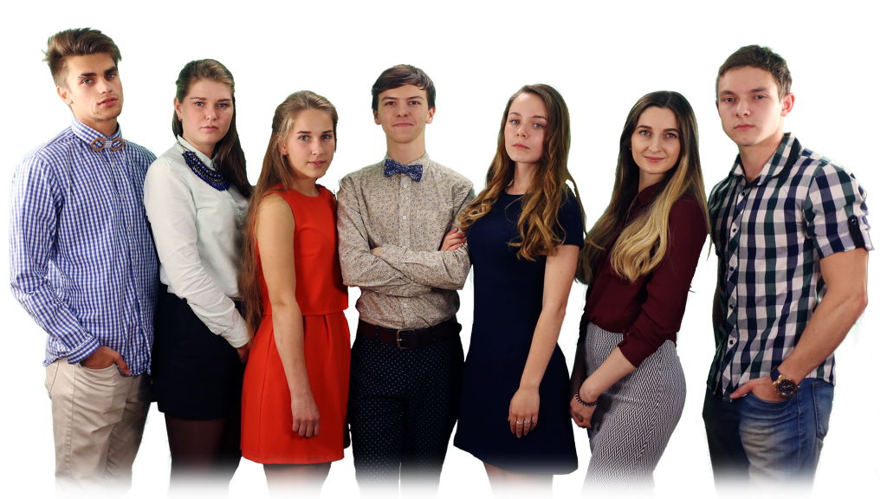
КОНТАКТЫ
ФАКУЛЬТЕТ СОЦИАЛЬНЫХ ТЕХНОЛОГИЙ
Сайты: sziu.ranepa.ru ; fst-sziu.ru
Телефон: +7 (812) 335-67-34
Группа ВК: vk.com/feelfst
Email: fst@sziu.ranepa.ru
Адрес: ул. Черняховского, д. 6
Киселев Владимир Николаевич,
+79219628548
Kiselev-vn@sziu.ranepa.ru

